Slide 1
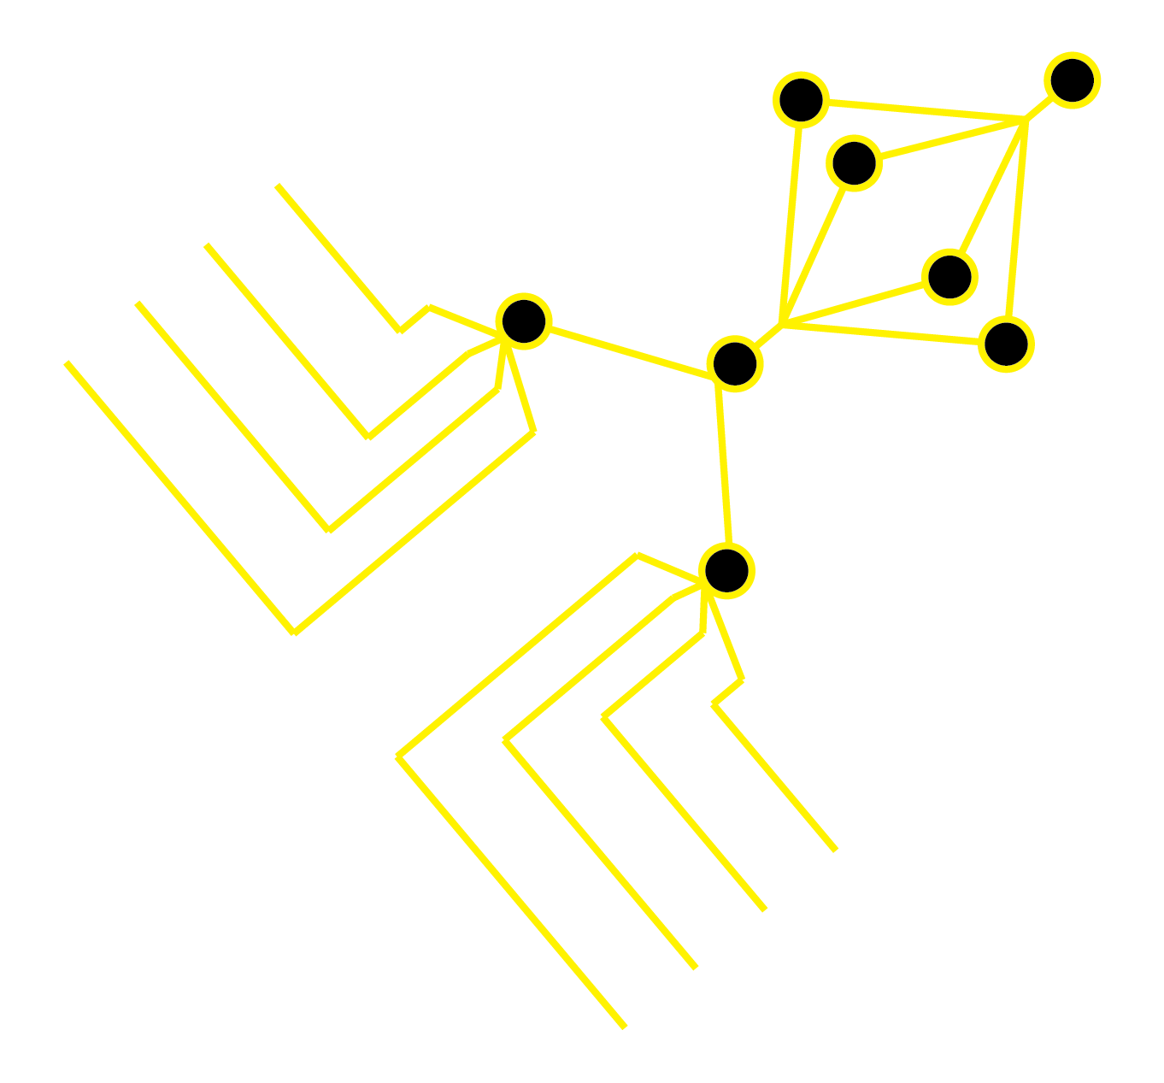
PROPUESTA MATRICIAL DE DIÁLOGO DE SABERES DESDE
LA COMUNICACIÓN DE LO SAGRADO
Un aporte desde los pueblos Kankuamo y Kogui de la Sierra Nevada de Santa Marta, Colombia
Jeannette Plaza Zúñiga Dra. Alejandra Cebrelli
Autora Directora
Defensa de tesis doctoral
Facultad de Comunicación social y Periodismo
Universidad Nacional de La Plata
2019

Slide 2
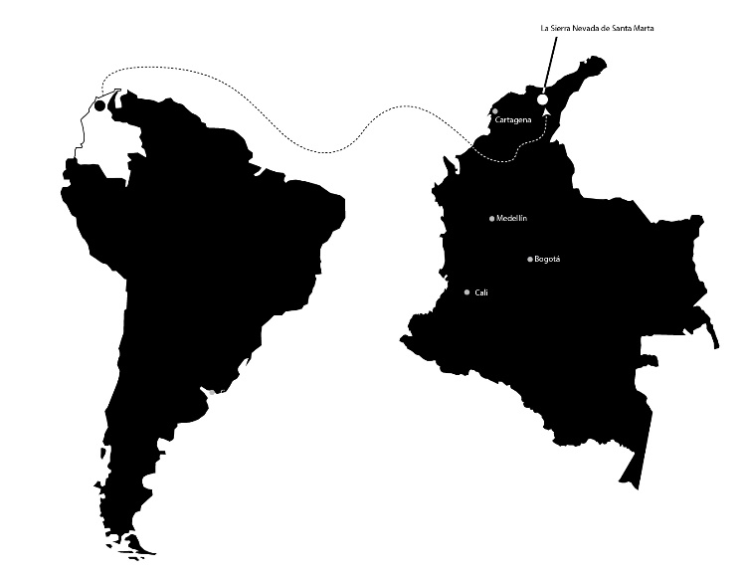
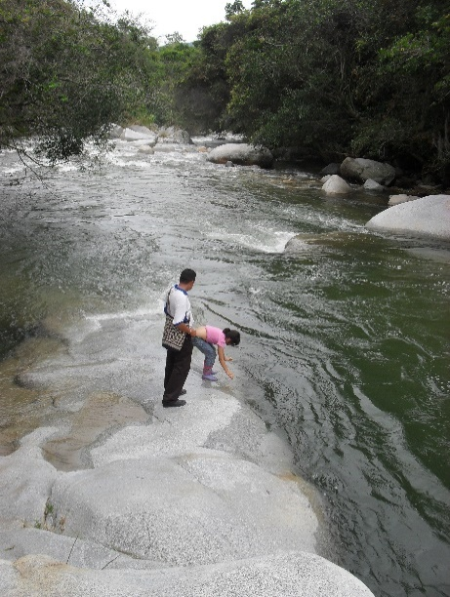
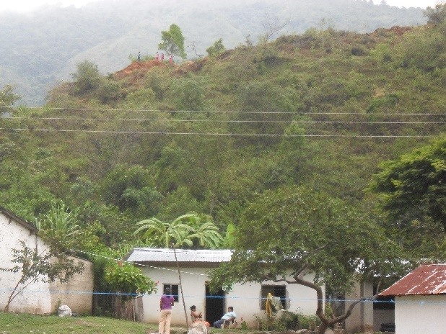
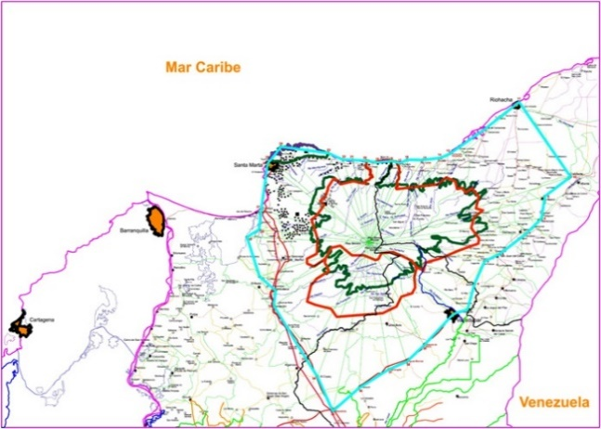
Los Pueblos Kankuamo y Kogui
Río Guatapurí
Detalle de la población de Chemeskemena

Slide 3
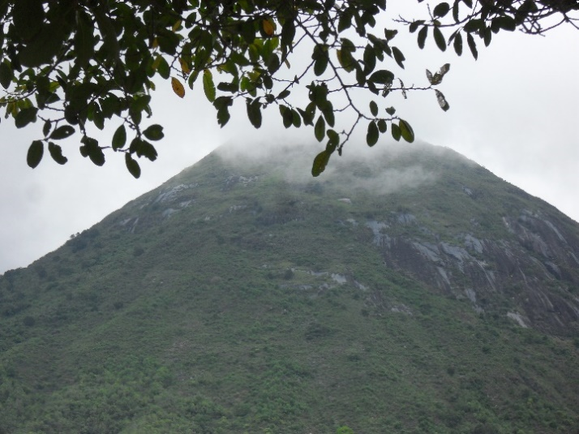
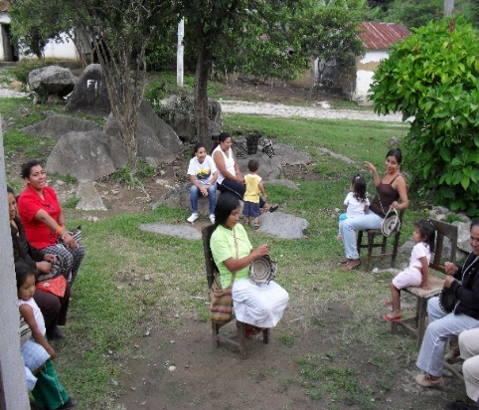
“Describir la Sierra, lleva por senderos donde se ha sentido volar sobre las piedras, por donde se fueron visualizando maravillas como el monte sagrado Bucuncuzo en su esplendor plateado que, a fuerza de preguntarse durante varios recorridos, se significó en brotes acaudalados de agua; es, una montaña sagrada para los pueblos, de la que nacen gran número de ríos”.
“Describir es recordar los encuentros con Ucha hoy ya muerta, emblemática y flexible trepadora a su sitio sagrado para compartir la palabra. También es recordar hasta las lágrimas los relatos de las matanzas, las enfermedades, tristezas y cicatrices de los que quedaron vivos. Es sentir la presencia y compañía de amigos como Emilse, Víctor Segundo Arias y tantos otros amigos, siempre sabios”.

Slide 4
El problema de investigación
Etapa 1. Componentes ético-políticos de la educación
Etapa 2. Concepciones sobre justicia, reconocimiento y solidaridad
Etapa 3. Educación intercultural
Etapa 4. La comunicación de lo sagrado
Etapa 5. Los tiempos, espacios, dinámicas y expresiones de lo sagrado
La hipótesis_
Los pueblos Kankuamo y Kogui, son poseedores de unos saberes comunicacionales ancestrales, a partir de los que se pueden formular prácticas de comunicación intercultural, y dichos saberes aportan necesariamente vínculos en el ámbito de lo sagrado, que es necesario recoger, recuperar y resignificar.

Slide 5
Objetivos generales
Indagar sobre protagonistas, tiempos, lugares y objetos que intervienen en la comunicación durante las prácticas sagradas de los pueblos.
Reflexionar sobre los relatos de pobladores antiguos y actuales acerca de ritos y mitos de la cultura originaria.
Vivenciar, con la perspectiva de la comprensión, eventos sagrados cotidianos y de sanación, comunicación y celebraciones al sol y la alegría.
Objetivos específicos
Describir situaciones de comunicación intercultural, ocurridas en ámbitos sagrados.
Dar cuenta de recurrencias y énfasis llevados a cabo, durante los encuentros originarios y relativos a los ámbitos de la comunicación intercultural.
Identificar concepciones de lo sagrado, a partir de expresiones discursivas nativas.
Caracterizar saberes tradicionales relacionados con saberes de quienes se distanciaron de la cultura y volvieron a ella.
Identificar componentes políticos y estratégicos que facilitan la comunicación intercultural.

Slide 6
El contexto
1
Interés de los grupos armados de control territorial y expansión de los cultivos ilícitos
2
Violencia política debido a sus reivindicaciones por el acceso y mantenimiento de sus territorios y el fortalecimiento de sus organizaciones y movimientos sociales
3
Fracaso de los procesos de paz con la guerrilla FARC, la continuidad de otras fuerzas guerrilleras, el fortalecimiento de los grupos paramilitares, grupos de delincuencia común y el auge de la producción y tráfico de drogas ilegales
4
1991
Reconocimiento constitucional de los pueblos originarios de Colombia
La historia reciente de Colombia
5
1997 comienzan a elevarse los casos de desplazamiento forzado, incluyendo a la población originaria
6
Cerca del 3.4% de los casi cuatro millones de desplazados internos en Colombia provienen de comunidades indígenas

Slide 7
El territorio ancestral: lugar de la producción de sentido sagrado
La cosmovisión panandina como contexto regional
El mundo andino se caracteriza por una serie de aspectos desde la cultura y el territorio, que se comparten y que reflejan una forma de interactuar de manera específica, en el marco de una intensa espiritualidad
Cosmologías K y K
Principios de Aluna y Yaluca
“(...) los Mamos, se podría decir que son esos 4 palos que sosteniendo la casa y abajo está la comunidad la que está sosteniendo” (I: T2. P11)
“en aquel entonces no había concejal, no había alcalde, no había gobernador, diputados; no había nadie que dijera -paren eso, no nos sigan matando más-, o sea no teníamos gobierno, sólo la organización” (N:T6).
Desde el trabajo de campo

Slide 8
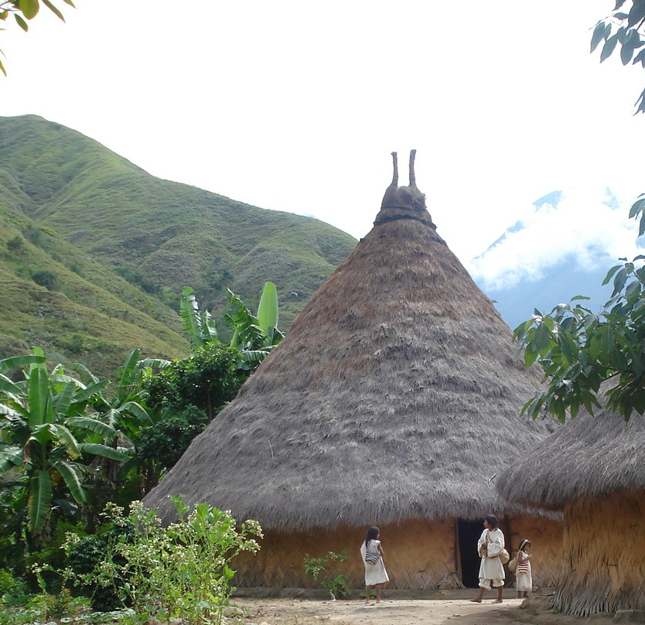
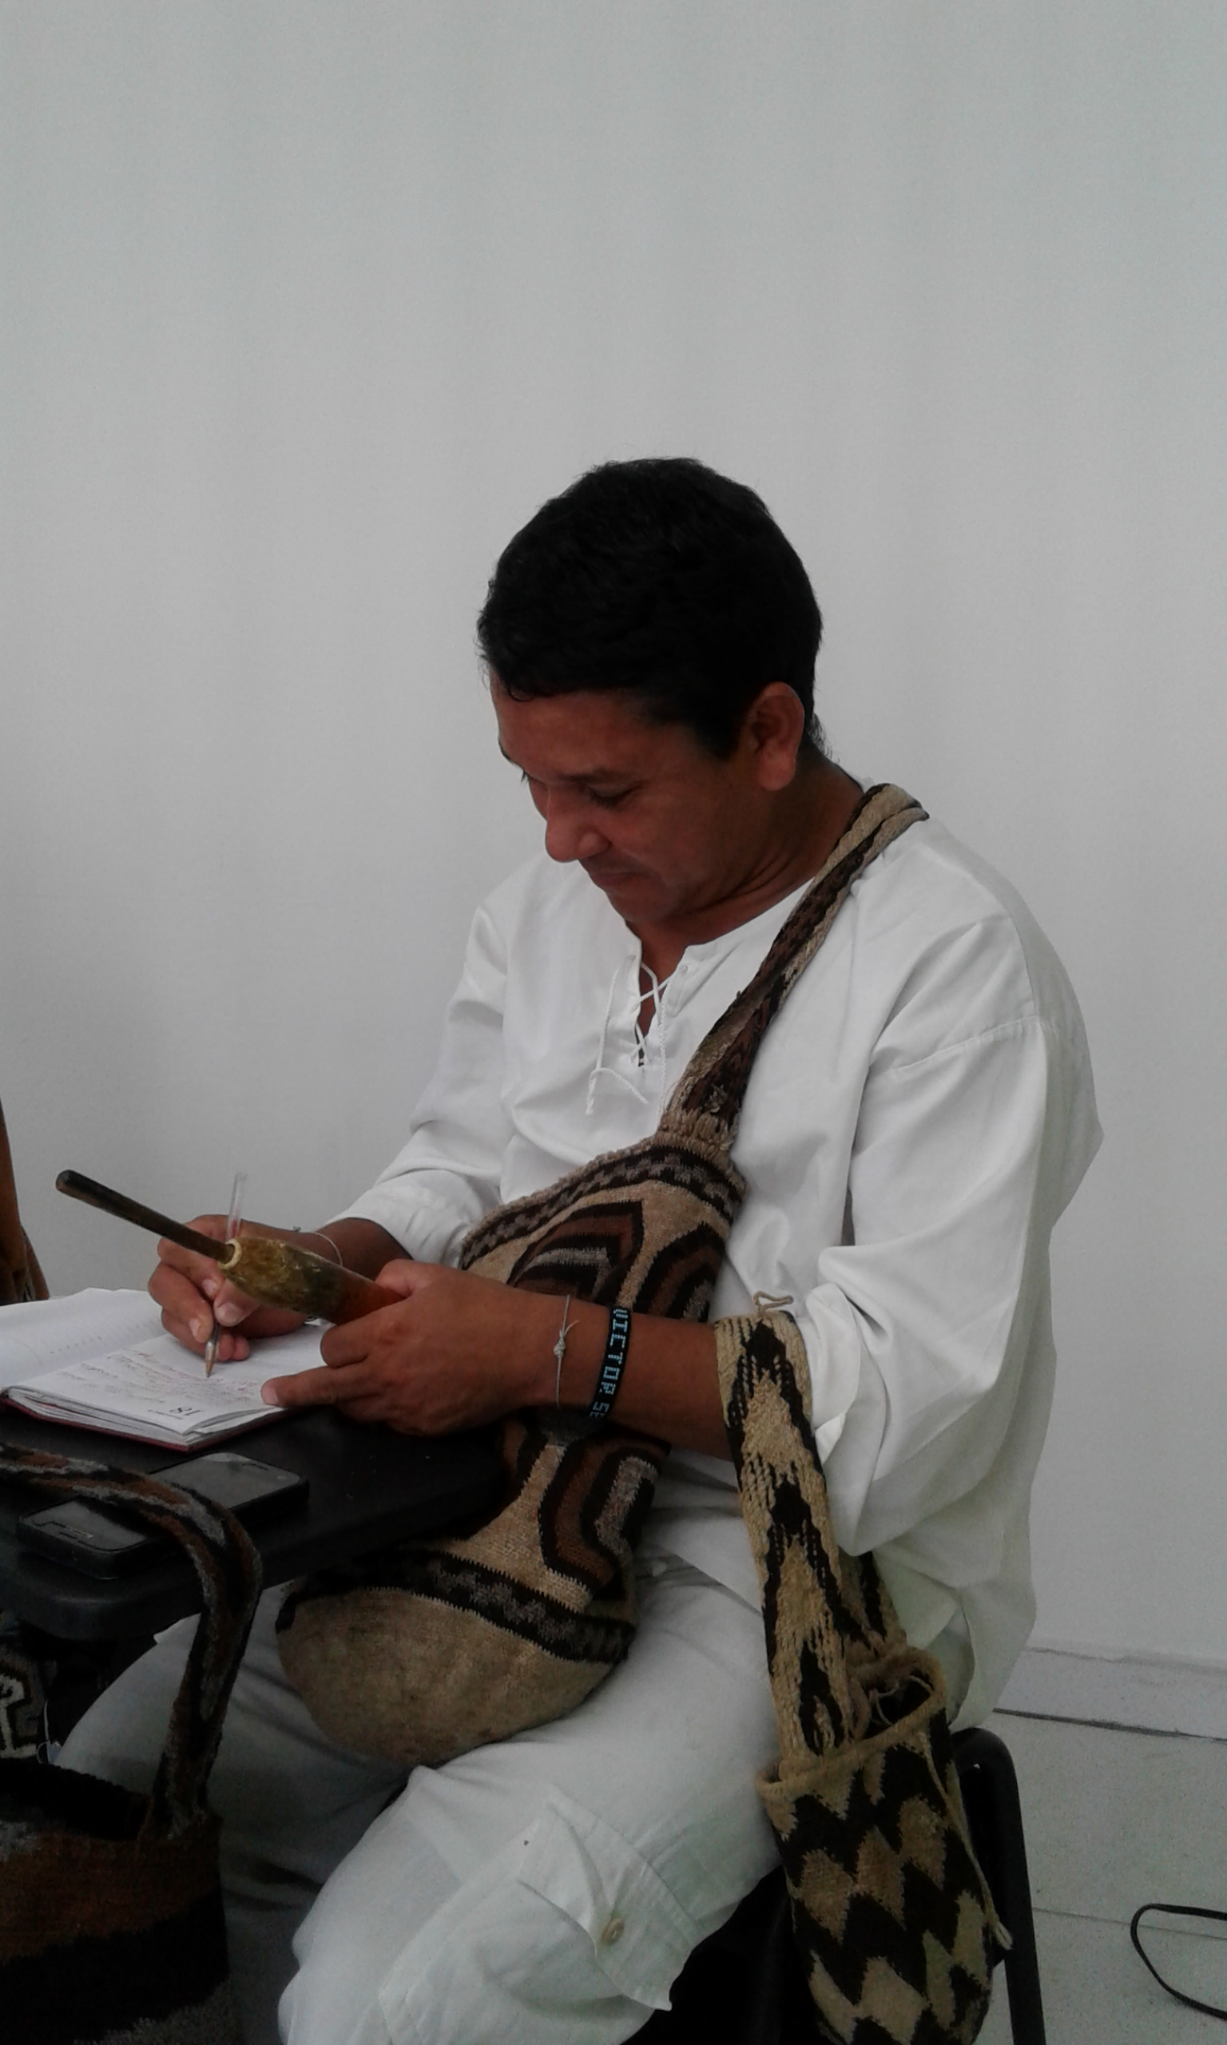
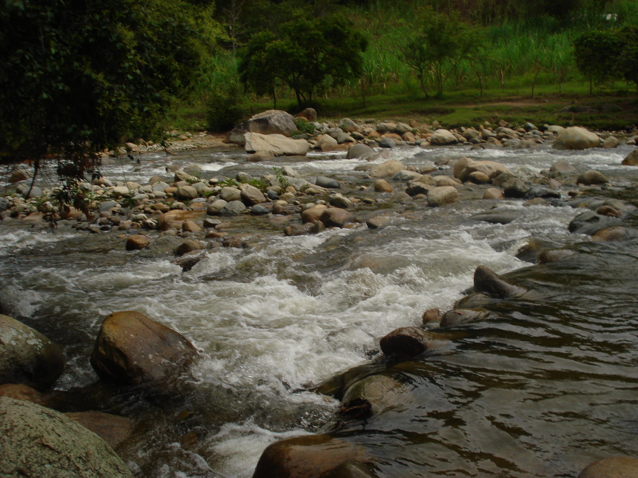
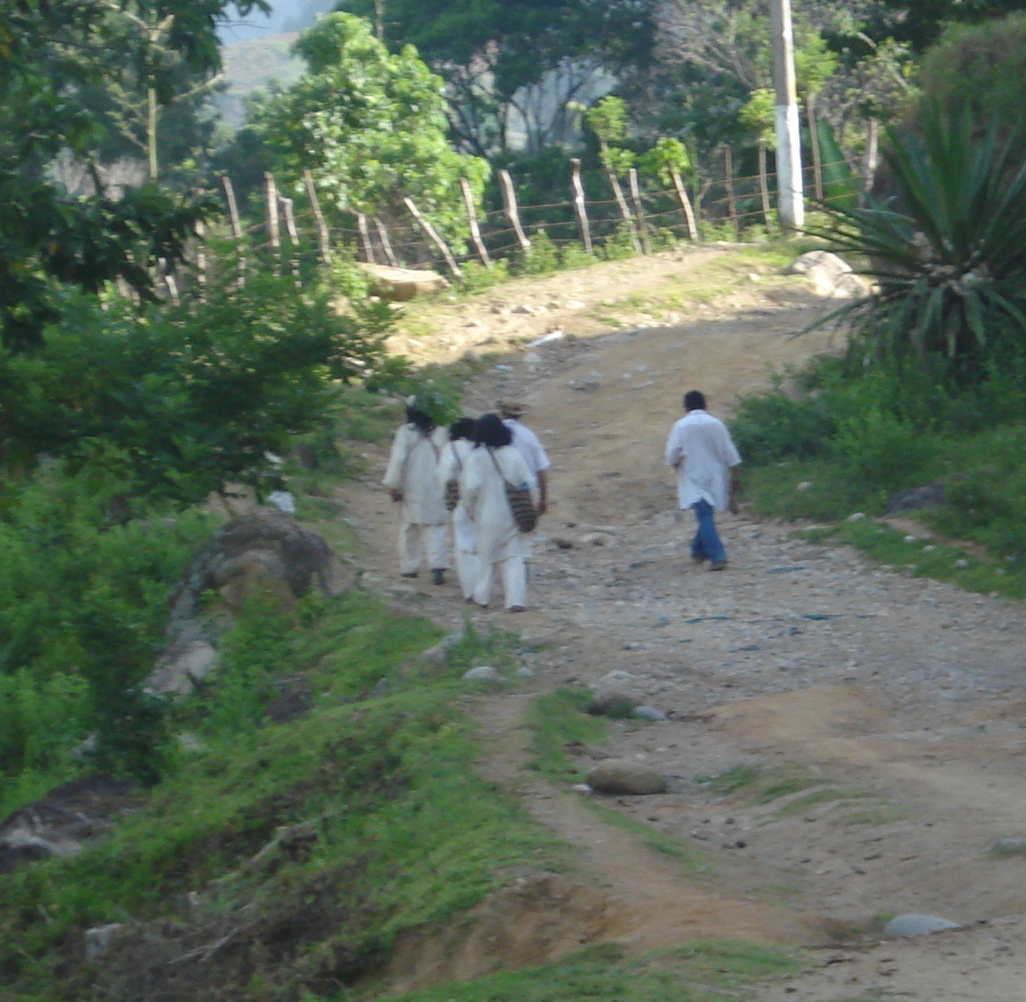
La metodología
Histórico-hermenéutico – Estudio de caso y etnografía crítica
Gran número de talleres pedagógicos
7 poblaciones
Entrevistas colectivas e individuales a profundidad, conversaciones informales, puestas en grupo o grupos focales, observaciones in situ y vivencias profundas de la cultura.
El análisis de la información se efectuó con base en el Análisis Crítico del Discurso desarrollado por Van Dijk (1980).

Slide 9

Procedimiento metodológico
Traducciones de los temas e identificación de derroteros de la investigación
Sesiones para compartir las transcripciones y elaboraciones
Realización de numerosos trabajos de campo dentro y fuera del resguardo
Barranquilla
Palomino
Atanquez
Patillal
La Mina
Chemeskemena
Guatapurí
Maruamake
Bogotá
La Aguadita
Cota

Slide 10
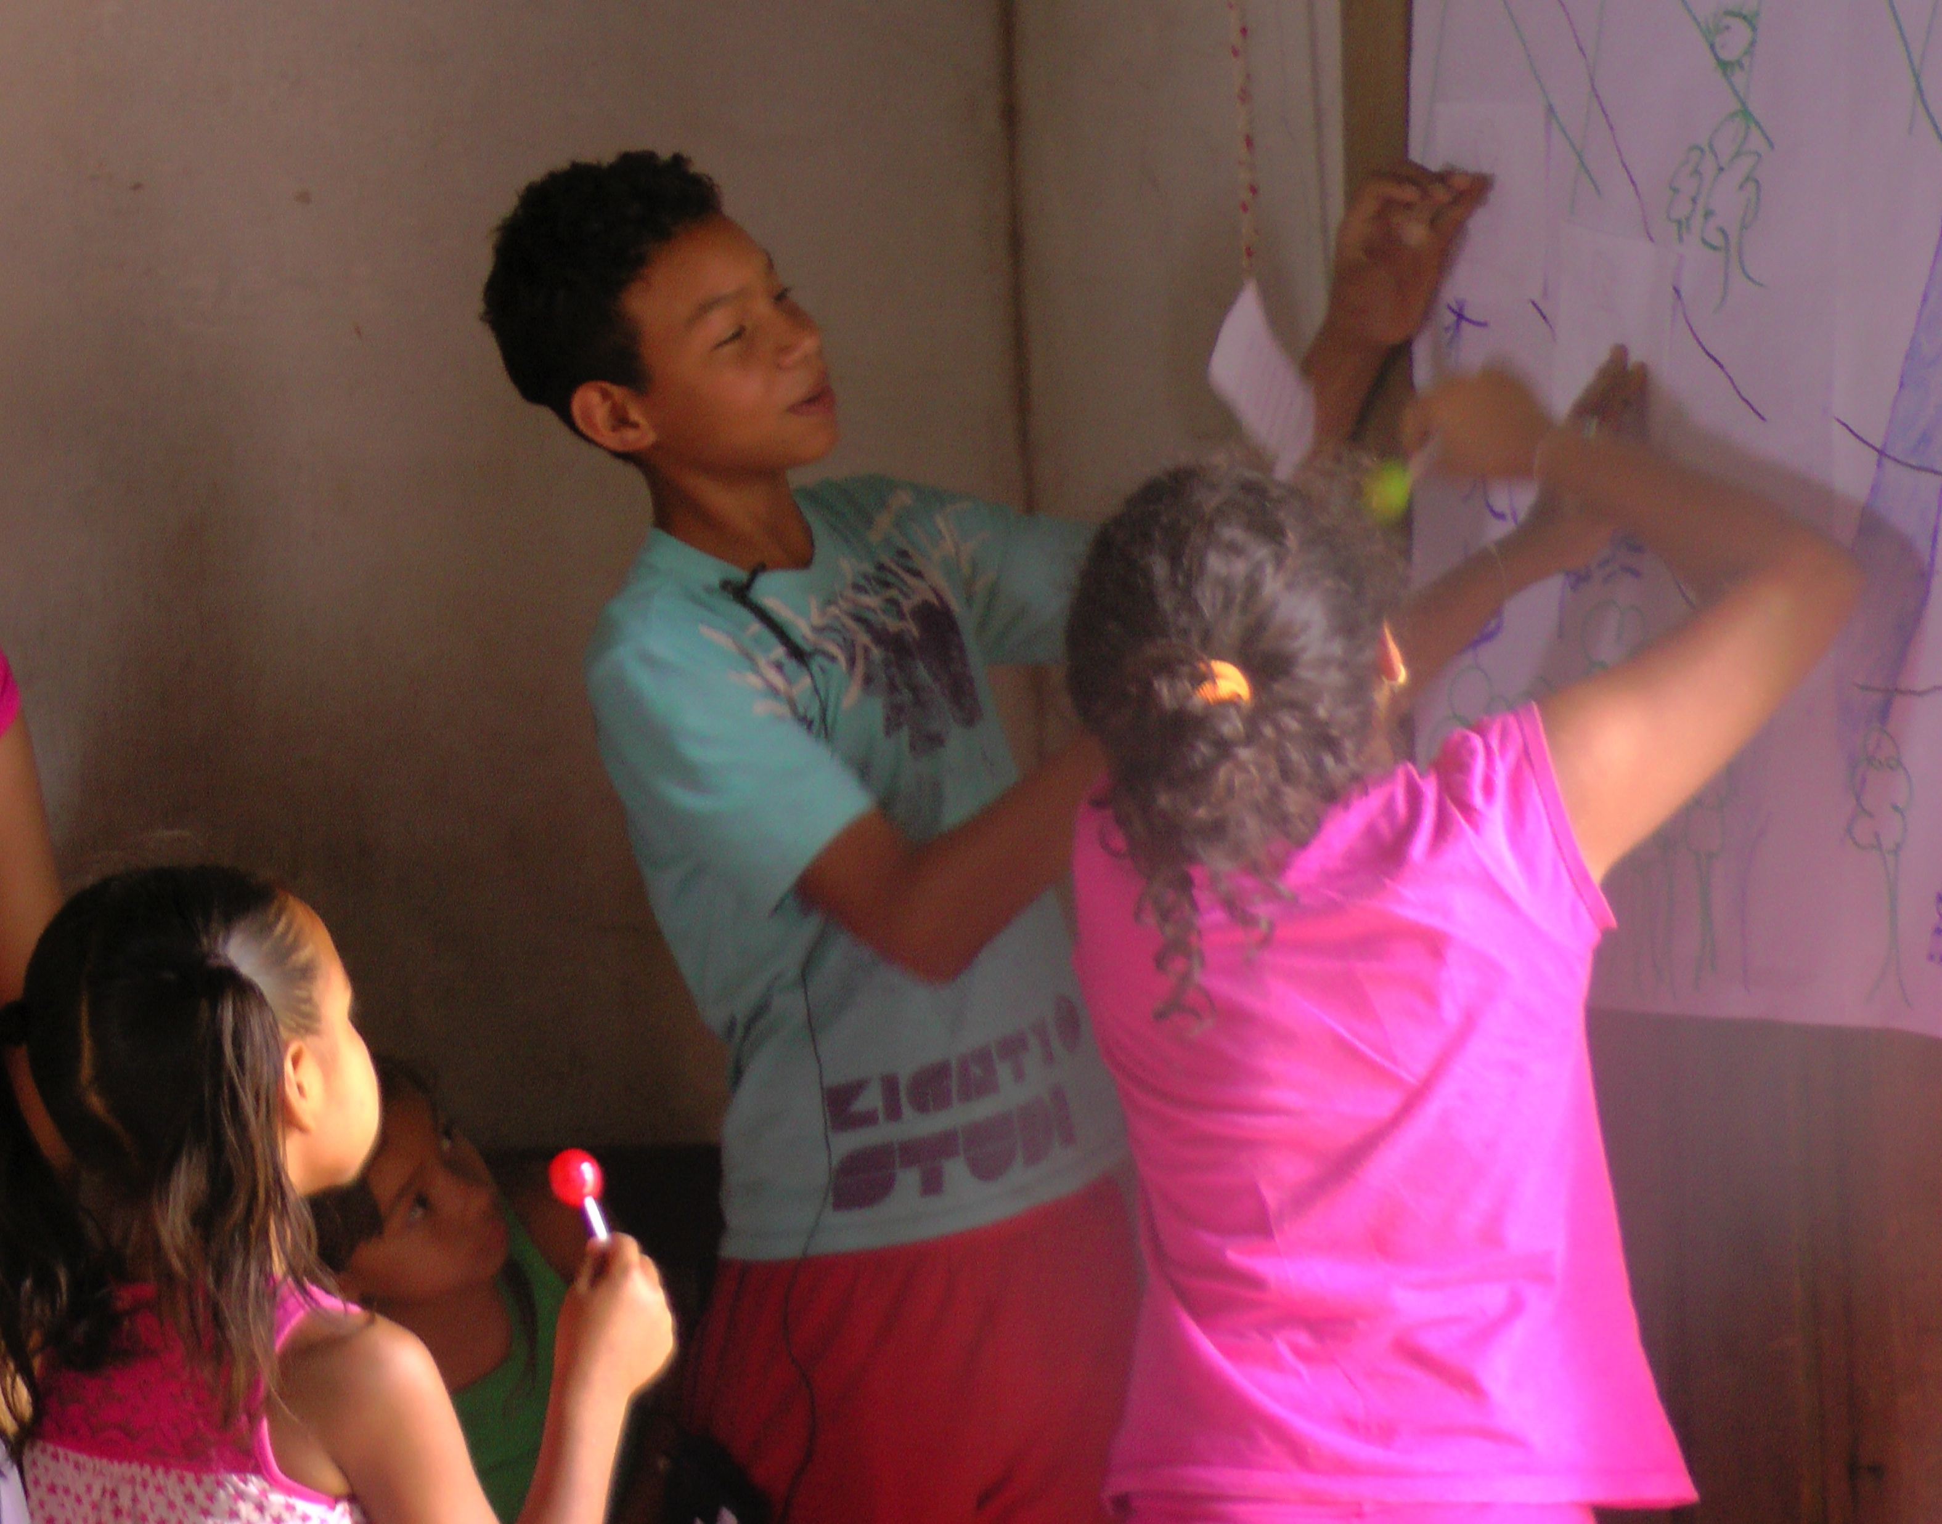
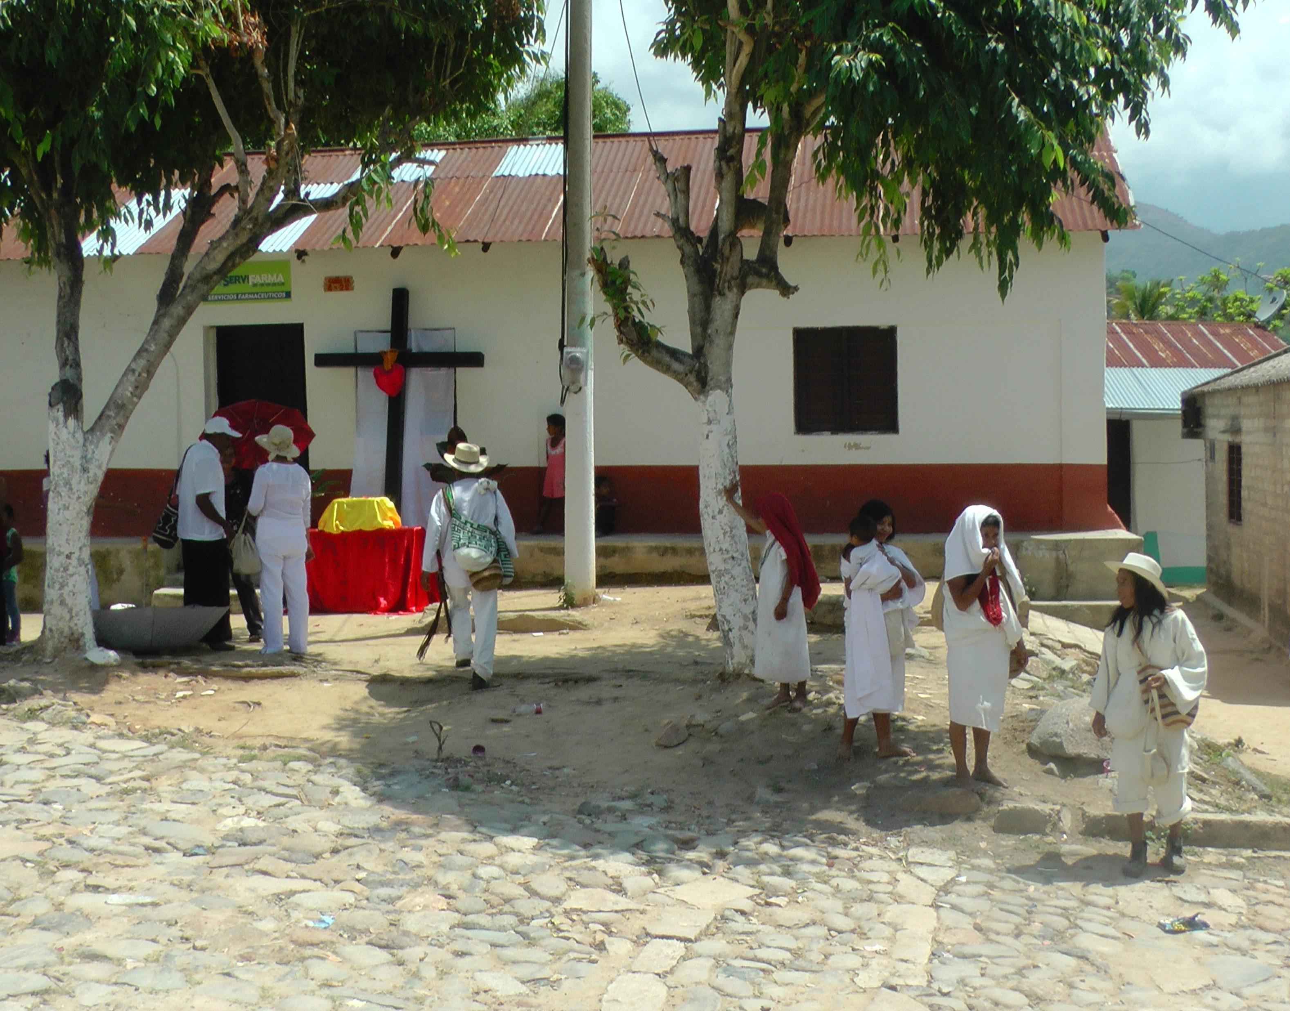
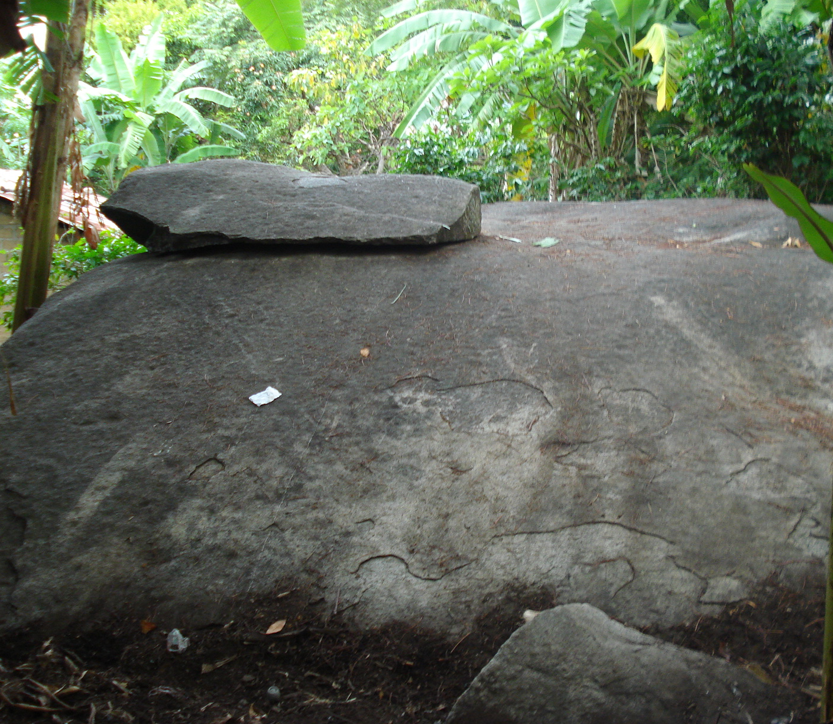
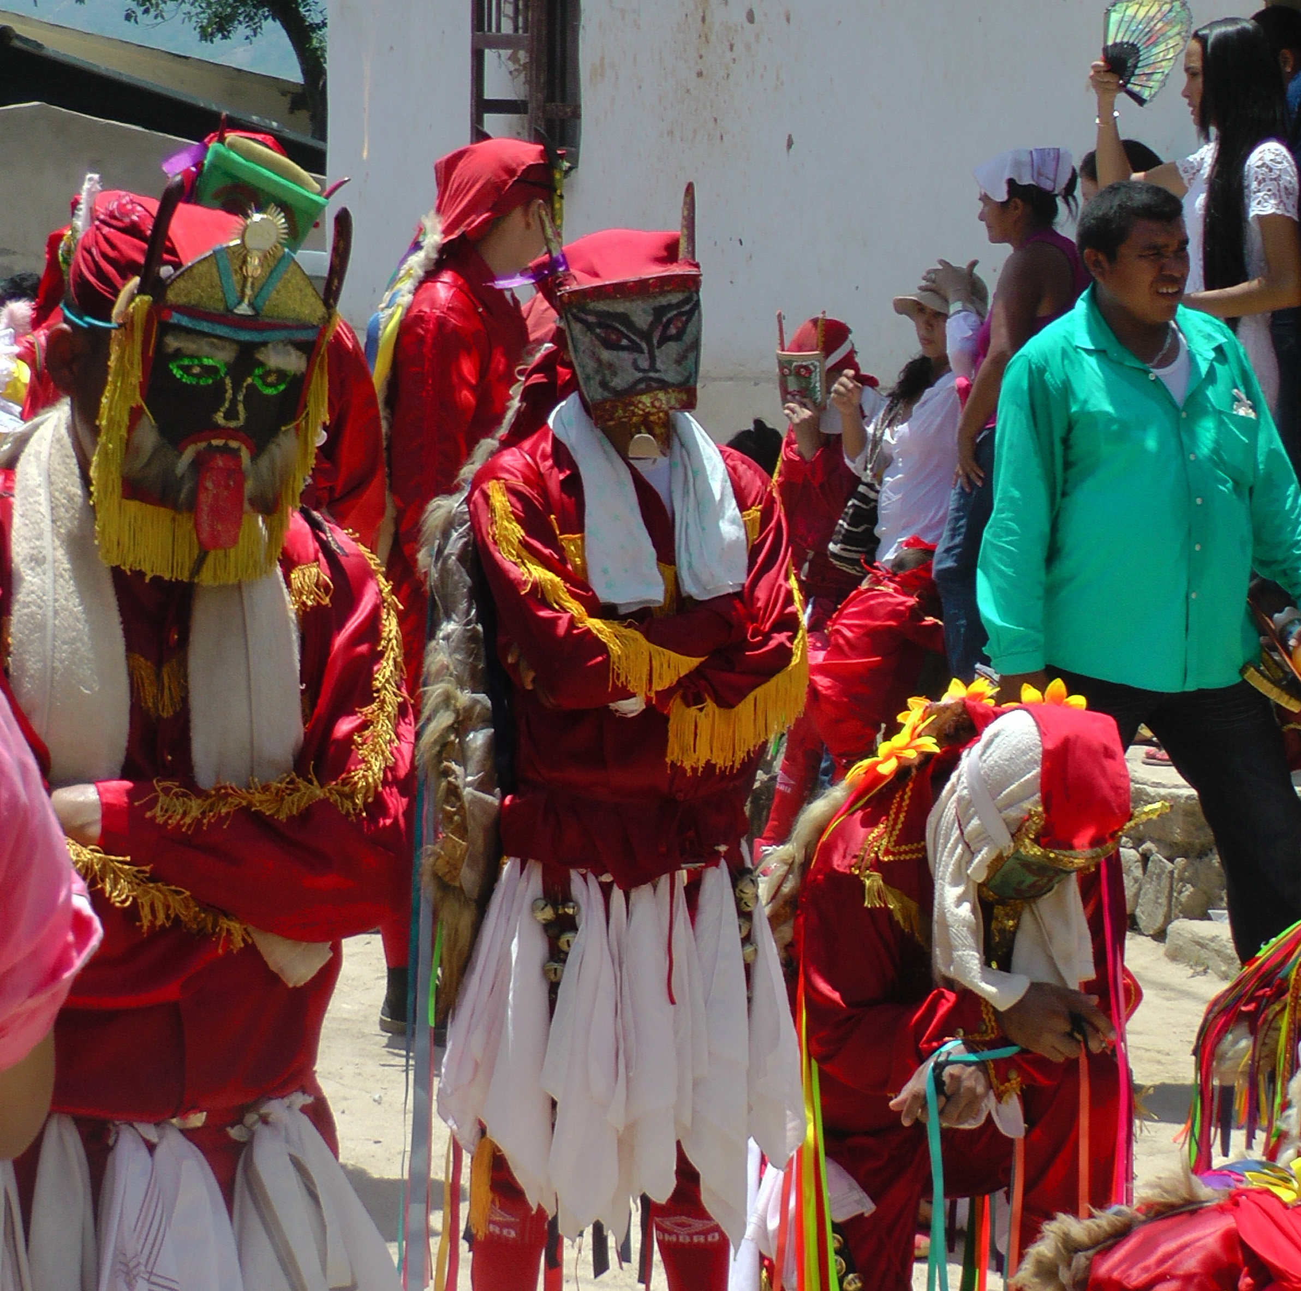
Concreción de la Propuesta de comunicación intercultural
Cierre de la recolección de información, prácticas de pagamento o rituales e interacción con la madre tierra y con otras existencias
Hilar los temas de comunicación de lo sagrado al paso de los talleres, pues se observó que eran punto de conversación en cada uno de los encuentros

Slide 11
Los estudios en el campo
Perspectivas de saberes ancestrales en el dialogo de lo sagrado.
De la comunicación intercultural al diálogo de saberes
Perspectiva 1
Conservación, recuperación de lenguas e institucionalidad
Perspectiva 2
Medios y tic y, estudios de genealogía y crítica
Perspectiva 3
Diálogos con saberes ancestrales, de la comunicación intercultural al diálogo de saberes
La comunicación ancestral de lo sagrado
Lo sagrado: entre lo profano y lo irreal
Lo sagrado originario: la simbiosis ecometafísica
La comunicación de lo sagrado originario: la semantización de la existencia

